Slide 1

^{PREZENTACJA DLA KLASY 3 SP}
^{DO LEKCJI 16}
PAN BÓG UCZY NAS POSZANOWANIA WŁASNOŚCI
I ŻYCIA W PRAWDZIE
PRZYKAZANIA SIÓDME, ÓSME I DZIESIĄTE

Slide 2
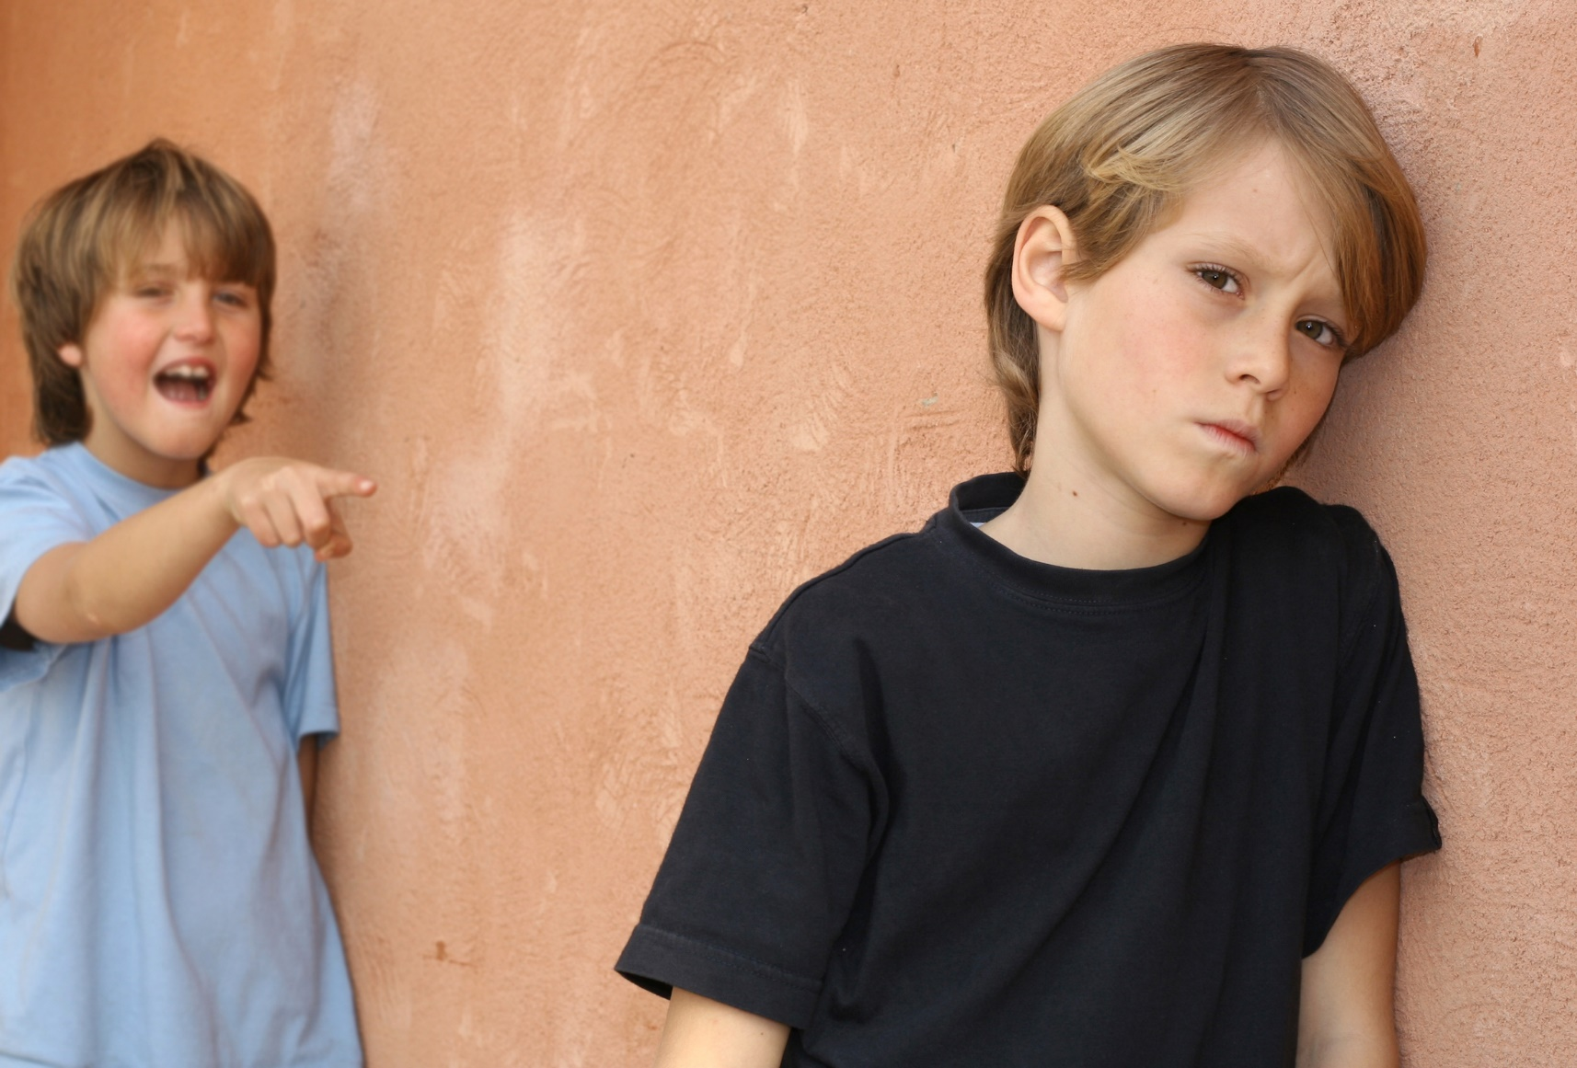

PRZYKAZANIA SIÓDME, ÓSME I DZIESIĄTE

Slide 3
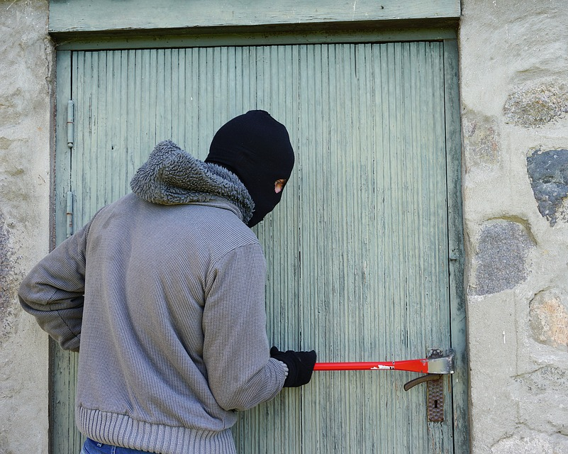
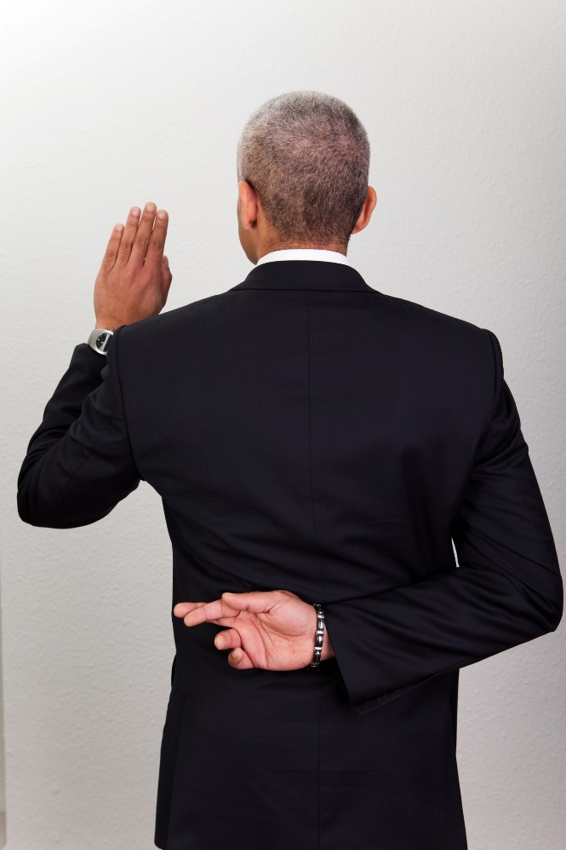
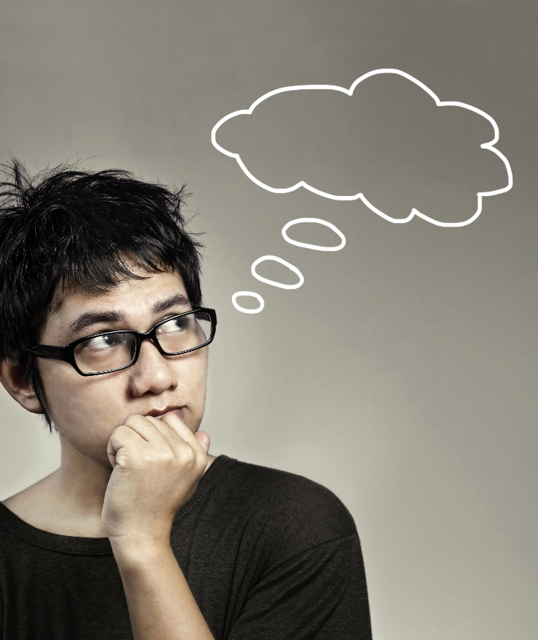
Bóg chce naszego szczęścia, dlatego przestrzega nas w swoich przykazaniach przed:
Muszę to mieć!
Kradzieżą
Pożądaniem
Kłamstwem
1

Slide 4
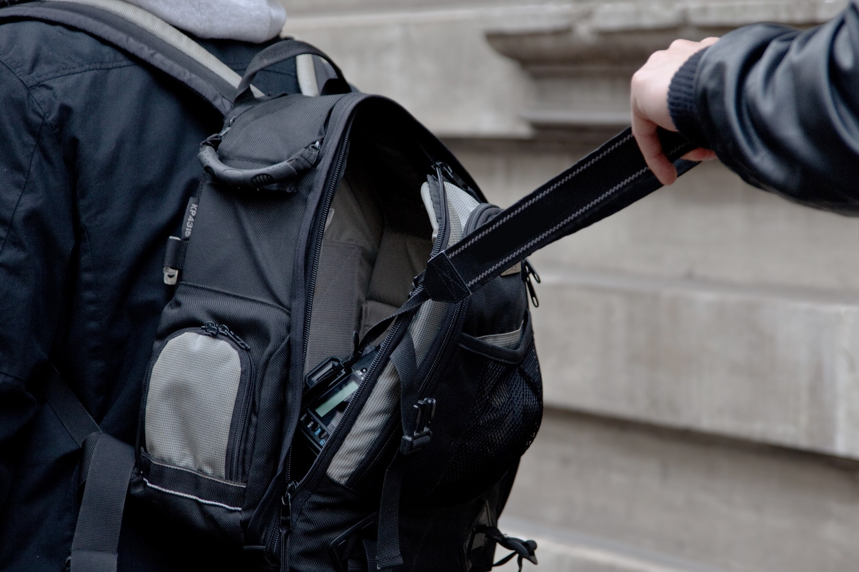
Nie kradnij
Człowiek ma prawo do posiadania własności prywatnej. Przykazanie siódme zakazuje kradzieży, czyli zabierania rzeczy, które nie należą do mnie.
2

Slide 5
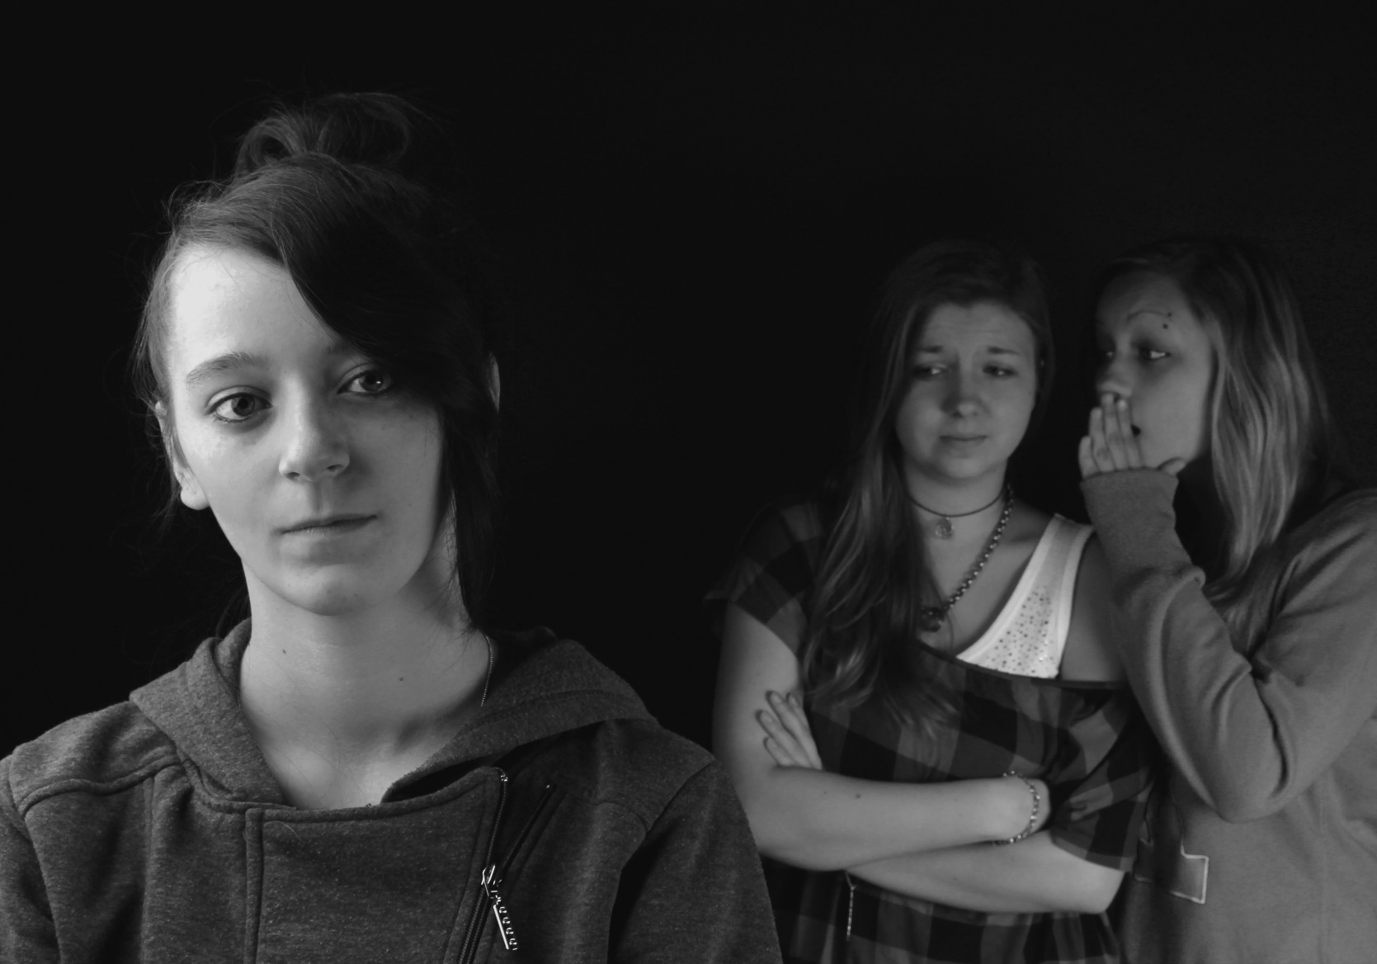
Nie mów fałszywego świadectwa przeciw bliźniemu swemu
Ósme przykazanie przestrzega przed obmawianiem, lub mówieniem nieprawdy – kłamstwem.
Złym słowem można skrzywdzić tak samo dotkliwie, jak czynem!
3

Slide 6
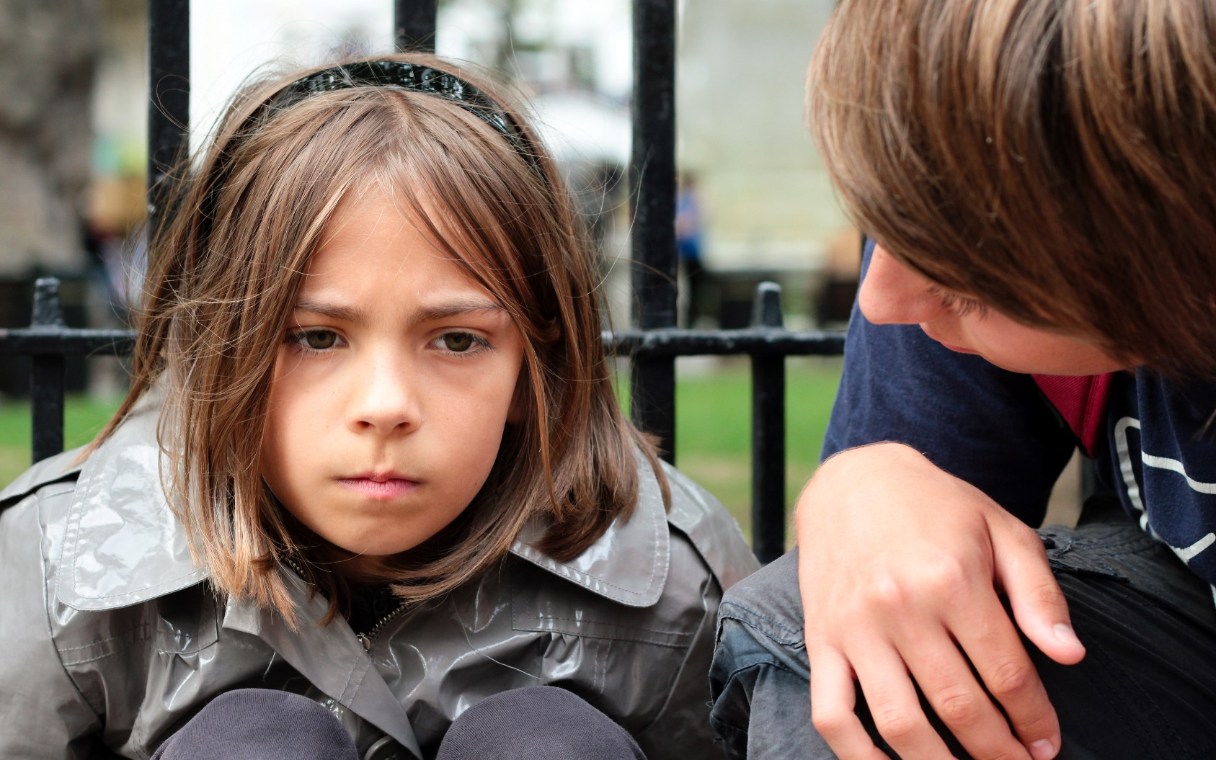
[Nie pożądaj] żadnej rzeczy, która jego jest.
Bóg mówi:
„nie pożądaj” – nie chciej czegoś za wszelką cenę,
nie kieruj się zazdrością
w swoim życiu.
4

Slide 7
^{BIBLIOGRAFIA}
Przyjmujemy Pana Jezusa. Podręcznik dla klasy trzeciej szkoły podstawowej, red. ks. prof. J. Szpet, D. Jackowiak. Wydawnictwo Święty Wojciech, Poznań 2013, s. 44-47.
Przyjmujemy Pana Jezusa. Poradnik metodyczny. Trzecia klasa szkoły podstawowej, red. ks. prof. J. Szpet, D. Jackowiak. Wydawnictwo Święty Wojciech, Poznań 2013, s. 69-75.
^{FOTOGRAFIE}
Święty Wojciech Dom Medialny, pixabay.com,
5

